Slide 1
ДОНЕЦКАЯ НАРОДНАЯ РЕСПУБЛИКА
ОТДЕЛ ОБРАЗОВАНИЯ АДМИНИСТРАЦИИ ПЕТРОВСКОГО РАЙОНА ГОРОДА ДОНЕЦКА
РАЙОННЫЙ МЕТОДИЧЕСКИЙ КАБИНЕТ
МУНИЦИПАЛЬНОЕ БЮДЖЕТНОЕ ДОШКОЛЬНОЕ ОБРАЗОВАТЕЛЬНОЕ УЧРЕЖДЕНИЕ
«ЯСЛИ-САД КОМБИНИРОВАННОГО ТИПА № 180 ГОРОДА ДОНЕЦКА»
ДОКЛАД
Тема: «Игры, способствующие интеллектуальному и речевому развитию детей 3-4 лет в соответствии с
Федеральной образовательной программой дошкольного образования»
Подготовила:
Чистова С.В., воспитатель
1 квалификационной категории
ДОНЕЦК, 2024г.

Slide 2
Игры, способствующие интеллектуальному и речевому развитию детей 3-4 лет в соответствии с ФОП ДО
Согласно ФГОС ДО педагог может использовать различные формы реализации ФОП ДО в соответствии с видом детской деятельности и возрастными особенностями детей:
в младенческом возрасте (2 месяца — 1 год): непосредственное эмоциональное общение со взрослым; двигательная деятельность; предметно–манипулятивная деятельность; речевая; элементарная музыкальная деятельность;
2. в раннем возрасте (1год—3года): предметная деятельность; экспериментирование с материалами и веществами; ситуативно-деловое общение со взрослым и эмоционально-практическое со сверстниками под руководством взрослого; двигательная деятельность; игровая деятельность; речевая; изобразительная деятельность и конструирование из мелкого и крупного строительного материала; самообслуживание и элементарные трудовые действия; музыкальная деятельность;
3. в дошкольном возрасте (3 года — 8 лет): игровая деятельность; общение со взрослым и сверстниками; речевая деятельность; познавательно-исследовательская деятельность и экспериментирование; изобразительная деятельность и конструирование из разных материалов по образцу, условию и замыслу ребёнка; используются для развития следующих видов деятельности детей: двигательной; предметной; игровой; коммуникативной; познавательно-исследовательской и экспериментирования; чтения художественной литературы; трудовой; продуктивной; музыкальной.

Slide 3
Реализация всех пяти образовательных областей обеспечивает комплексный подход к развитию ребенка. Во второй младшей группе такая работа должна планироваться и проводиться с учетом возрастных особенностей детей 3-4 лет. Существуют определенные нормы развития - Планируемые результаты реализации Федеральной программы дошкольного образования (п.15.3.1), на которые стоит ориентироваться.
В рамках реализации Федеральной образовательной программы дошкольного образования (утв. приказом Министерства просвещения Российской Федерации от 25 ноября 2022 г. № 1028) проводится обучение в игре, игра - как педагогическая форма (организованная воспитателем) способствует решению образовательных и воспитательных задачи и в образовательном процессе игра занимает особое место.

Slide 4
В Содержательном разделе ФОП ДО (п.24) есть «Особенности образовательной деятельности разных видов и культурных практик». В нём сказано:
24.5. Игра занимает центральное место в жизни ребенка, являясь преобладающим видом его самостоятельной деятельности. В игре закладываются основы личности ребенка, развиваются психические процессы, формируется ориентация в отношениях между людьми, первоначальные навыки кооперации. Играя вместе, дети строят свои взаимоотношения, учатся общению, проявляют активность и инициативу и другое. Детство без игры и вне игры не представляется возможным.
24.6. Игра в педагогическом процессе выполняет различные функции: обучающую, познавательную, развивающую, воспитательную, социокультурную, коммуникативную, эмоциогенную, развлекательную, диагностическую, психотерапевтическую и другие.
24.7. В образовательном процессе игра занимает особое место, выступая, как форма организации жизни и деятельности детей, средство разностороннего развития личности; метод или прием обучения; средство саморазвития, самовоспитания, самообучения, саморегуляции. Отсутствие или недостаток игры в жизни ребенка приводит к серьезным проблемам, прежде всего, в социальном развитии детей.
24.8. Учитывая потенциал игры для разностороннего развития ребенка и становления его личности, педагог максимально использует все варианты ее применения в ДО.

Slide 5
Культурные практики педагог может организовывать во вторую половину дня. Они расширяют социальные и практические компоненты содержания образования, способствуют формированию у детей культурных умений при взаимодействии со взрослым и самостоятельной деятельности. К культурным практикам относят игровую практику.
Культурные практики предоставляют ребёнку возможность проявить свою субъектность с разных сторон, что, в свою очередь, способствует становлению разных видов детских инициатив:
• в игровой практике ребёнок проявляет себя как творческий субъект
творческая инициатива);
• в продуктивной - созидающий и волевой субъект (инициатива целеполагания);
• в познавательно-исследовательской практике — как субъект исследования (познавательная инициатива);
• коммуникативной практике — как партнер по взаимодействию и собеседник (коммуникативная инициатива);
Тематику культурных практик педагогу помогают определить детские вопросы, проявленный интерес к явлениям окружающей действительности или предметам, значимые события, неожиданные явления, художественная литература и другое. В процессе культурных практик педагог создает атмосферу свободы выбора, творческого обмена и самовыражения, сотрудничества взрослого и детей. Организация культурных практик предполагает подгрупповой способ объединения детей.

Slide 6
В ФОП ДО (п. 35) представлен примерный режим и распорядок дня в дошкольных группах, который установлен с учётом требований СанПиН 1.2.3685-21, условий реализации программы ДОО, потребностей участников образовательных отношений. Основными компонентами режима в ДОО являются: сон, пребывание на открытом воздухе (прогулка, образовательная деятельность, игровая деятельность и отдых по собственному выбору (самостоятельная деятельность, прием пищи, личная гигиена.
При организации режима следует предусматривать оптимальное чередование самостоятельной детской деятельности и организованных форм работы с детьми, коллективных и индивидуальных игр, достаточную двигательную активность ребёнка в течение дня, обеспечивать сочетание умственной и физической нагрузки.
При проведении игр необходимо добиваться создания атмосферы, способствующей эмоциональному благополучию ребенка и формированию у него позитивного отношения к себе, окружающим и к познавательной деятельности. В детском саду развивающая среда групп постоянно пополняется новыми играми и пособиями. Это игры на развитие мелкой моторики, мышления, памяти, развитие речи ребенка. Эти игры педагоги используют не только в индивидуальной работе с детьми, но и также при проведении занятий.

Slide 7
Сегодня мы рассмотрим игры, способствующие интеллектуальному и речевому развитию детей 3-4 лет в соответствии с ФОП ДО.
Особо следует упомянуть дидактические игры, которые создаются и организуются взрослыми и направлены на формирование определенных качеств ребенка. Эти игры можно использовать в детском саду и дома, как средство обучения и воспитания дошкольников.
Ребенка привлекает в игре не обучающая задача, которая заложена в ней, а возможность проявить активность, выполнить игровые действия, добиться результата, выиграть.
Участвуя в различных играх, ребенок выбирает для себя персонажи, которые наиболее близки ему, соответствуют его нравственным ценностям и социальным установкам. Игра становится фактором социального развития личности.
Умение мыслить логическое в первую очередь позволяет детям сделать вывод о предмете или явлении и установить причинно-следственную связь. Несомненно, в младшем возрасте малыши научных открытий не совершат. Но логические игры для 3-4 лет «запускают» важный и очень сложный процесс – логическое мышление. Упустив этот этап и не дав ребенку все необходимое для развития, вы будете испытывать серьезные проблемы в дальнейшем. Часто последствия педагогической запущенности довольно сложно нивелировать, даже подключив опытных специалистов.

Slide 8
Интеллектуальные игры для детей 3-4 лет
Роль детских игр в дошкольном возрасте
Игры играют в психоэмоциональном и интеллектуальном развитии детей первостепенную роль. Для малышей это не просто игра, а работа, благодаря которой он может освоить новые сенсорные и моторные навыки.
Логические игры 3-4 года. Что дает игра:
Расширяет кругозор, увеличивая познания детей об окружающей среде.
Расширяет представления о себе, как части мира.
Дает информацию о мире в целом.
Помогает накопить, запомнить и систематизировать полученные знания.
Способствует освоению языка.
Формирует умение логически размышлять и понимать важность логики в повседневной жизни.
Учит общаться и находить общий язык как со сверстниками, так и со взрослыми.
Развивает фантазию, воображение.
Логическая игра сближает малыша с родителями, помогает найти общий язык не только с родными, но и с другими взрослыми людьми – воспитателями, ближним и дальним окружением.
Без игр дети не смогут приобрести навыки общения друг с другом. Это – важнейший пункт социализации.

Slide 9
Как правильно организовать игру?
Родители и воспитатели обязаны организовать любые занятия так, чтобы они выполнялись добровольно и с радостью, а не «из-под палки».
Для этого следует:
обязательно учитывать возраст малышей;
принимать во внимание желание и интересы ребенка;
считаться с его настроением и самочувствием на данный момент времени;
никогда не навязывать никаких занятий;
использовать разнообразные и интересные игры и чередовать их.
Сказанное совсем не означает, что вы не можете мягко подчеркнуть достоинства и преимущества конкретной, предложенной вами игры. Но действовать следует деликатно и доброжелательно.
Правильно подобранные игры обязательно раскроют потенциальные возможности малыша и разовьют заложенные природой способности. «Правильные» игры облегчат детям дальнейшее обучение – в детском саду и дома, а затем уже и в школе.
Логические игры для детей 3- 4 лет развивают память, интеллект, внимание, способность сконцентрироваться на поставленной задаче. Без грамотно подобранных занятий дети не смогут в полной мере проявить себя. Это важный пункт формирование восприятия, пробуждения творческих способностей и воспитания личностных качеств.

Slide 10
Игры для развития памяти и внимания
Особенность некоторых занятий из списка: играть можно в любой свободный момент, в какой угодно обстановке – дома, на прогулке и даже в магазине. В этом случае вам не требуются специальные предметы, приспособления и игрушки.
Целью игр, направленных на интеллектуальное развитие ребенка, является:
развитие интересов, познавательной активности и мотивации, любознательности;
формирование навыков познавательной деятельности;
формирование представлений ребенка о себе и других людях, об объектах окружающего мира, их свойствах и отношениях между ними;
ознакомление с понятиями «Отечество», «родина», основными социокультурными ценностями и традициями своего народа.

Slide 11
Игра «В лес за грибами»
Цель: формирование представлений о количественных отношениях между предметами «один — много».
Игра «Упакуй подарок»
Цель: формировать понятие «большой», «маленький», «толстый», «тонкий»; учить соотносить предметы по размеру.
Игра «Что где растет»
Цель: учить группировать предметы на овощи и фрукты; развивать быстроту реакции, дисциплинированность, выдержку.
Игра «Волшебные слова»
Задача: тренировка внимания, обучение поведению в социуме, вежливость.
Игра «Запомни предмет»
Задача: развитие памяти, внимания, наблюдательности.
Игра «Магазин»
Задача: развить слуховую краткосрочную память и внимательность.
Игра «Маленький помощник»
Задача: обучение счету, стимулирование инициативы и желания помочь.
Игра «Опиши, что видишь»
Цель: обратить внимание ребенка на то, что каждого предмета есть свои особые признаки, но может быть и сходство с другими, совсем иными предметами (мяч/яблоко).
Игра «Кто что делает?»
Цель: показать, кто что умеет.

Slide 12
Математика. Как учить детей считать
Обучение проводится с помощью считалок, головоломок, занимательных игр. Их великое множество! Вы можете воспользоваться роликами из сети, купить специальные обучающие детские книжки и так далее.
Обратите внимание: Правильно подобранные игры вызывают у малышей большой интерес.
Что можно делать с ребенком:
Упражняться в преобразовании фигур, используя, к примеру, счетные палочки.
Разделять палочки или другие предметы по заданному заранее образцу.
Давать возможность ребенку действовать по собственному замыслу.

Slide 13
Детские игры: развивающие от 3 до 5 лет.
Какие рекомендуются специалистами?
Небольшой перечень:
«Танграм»;
«Сфинкс»;
«Волшебный круг;
«Листик»,
«Вьетнамская игра»;
«Колумбово яйцо»;
«Пентамино».
Каждая из игр оснащена своим комплектом элементов. Детали отличаются от элементов в других играх. Они имеют только ей присущие возможности, позволяющие создать самые разнообразные силуэты на плоскости.
Примеры:
«Танграм». Создаем силуэты людей, животных, предметы из домашнего обихода, алфавит, цифры.
«Колумбово яйцо». Подходит для создания силуэтов птичек.
«Листик». Делаем силуэты разнообразных видов транспорта.

Slide 14
Как правильно играть?
Сначала ребенка вводят в курс дела и рассказывают о правилах игры. Затем правила закрепляют. Предлагают играть самостоятельно, потом усложняют задачу.
Примеры заданий:
Сложи квадратик (круги, овалы, треугольники).
Создай фигуру, глядя на чертеж.
Сложи по силуэту.
Попробуй придумать фигуру сам.
В ходе игры стимулируйте ребенка к счету – сколько палочек, сколько фигур и пр.
Отличную возможность для обучения ребенка вы имеете везде:
На прогулке – вокруг множество предметов, которые можно посчитать (сколько машин стоит во дворе, сколько деревьев ты видишь у подъезда).
В магазине – посчитаем, сколько у нас в корзинке того и того. Мы ничего не забыли? Сколько нужно взять еще? И т.д.
Дома – когда накрываем вместе стол, моем ложки и вилки, складываем посуду и т.д. и т.п.

Slide 15
Учим буквы с малышами 3-4 лет
Для этого стоит купить яркую и красочную Азбука для самых маленьких. Именно с этого возраста лучше всего потихоньку начать учить буквы. Это делают только в игровой форме и постепенно. Но есть одно важное условие – заниматься нужно не только тогда, когда придется, а выбрать для этого удобное время и проводить учебу регулярно. Но это не означает, что вы не можете повторять уроки везде – на прогулке, в кухне, перед сном.
1. Запоминаем буковку
2. Ищем буковку
3. Пластилиновые буковки
4. Ищем буквы в книжке
5. Читаем вывески
Учим цвета с малышами 3-4 лет
1. Раскраска и математика
2. Разукрась картинку по цифрам
3. Где я видел этот цвет
4. Радуга
5. Раскрашиваем лепестки

Slide 16
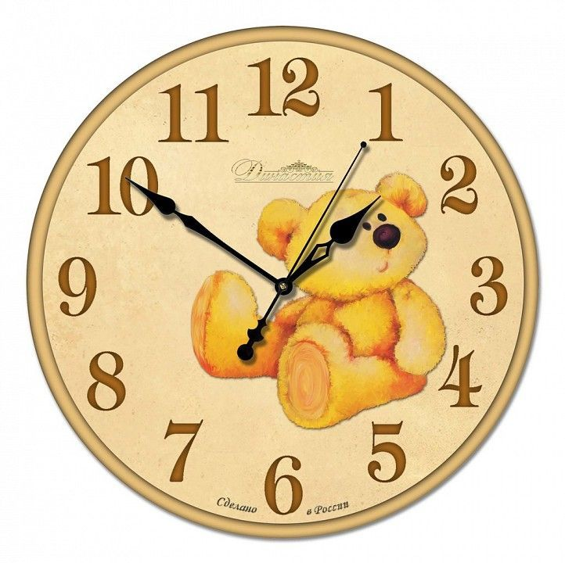
Игры, формирующие у ребенка представление о времени
1. Определяем, который час
Игра призвана научить понимать который час и использовать часы
2. Устройство часов
Изучите их устройство..
3. Когда происходит событие
Проанализируйте вместе с ребенком режим дня.
4. Характер стрелок
Увлекательная игра, определяющая свойства стрелок часов:
секундной, минутной, часовой.
5. Сказка про часы
Используйте для закрепления представлений малыша о времени и часах подходящие отрывки из детских рассказов или стихов.

Slide 17
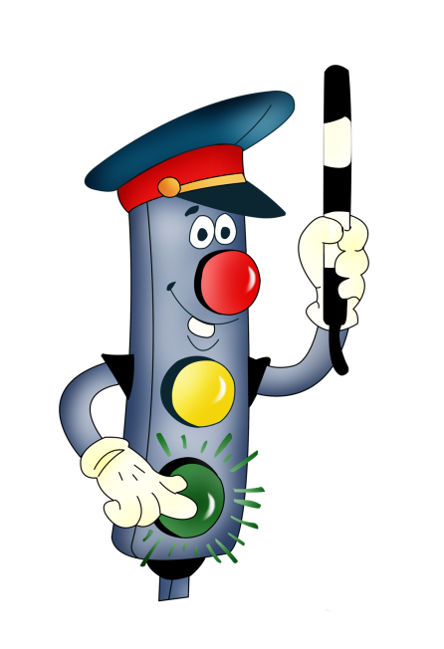
Игры на развитие речи для детей 3-4 лет
В этом разделе мы расскажем о наиболее популярных и эффективных играх на развитие речи, поговорим о правилах различных игр и выясним, чем они хороши для детей раннего возраста.
Игры для речевого развития направлены на достижение таких целей:
научить ребенка пользоваться речью как средством общения;
увеличение словарного запаса;
развитие фонематического слуха;
ознакомление с основами звуковой и интонационной культурой речи;
развитие речевого творчества;
ознакомление с образцами детской литературы.
Игра «Громко – тихо»
Цель: развить интонационную культуру речи, научить менять силу голоса.
Игра «Пускание корабликов»
Цель: развитие артикуляционного аппарата, формирование навыка длительного произношения звука [ф] на одном выдохе и многократного произношения звука [п] на одном выдохе; развивать умение сочетать произнесение звука с началом вздоха.
Игра «Светофор»
Цель: учить воспринимать на слух слова, находить речевые ошибки; правильно произносить слова.

Slide 18
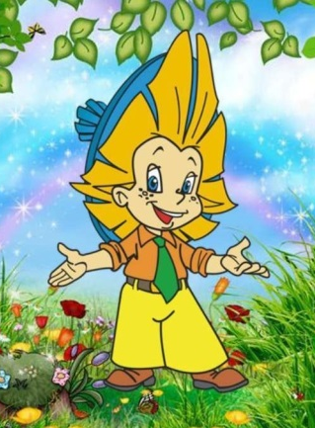
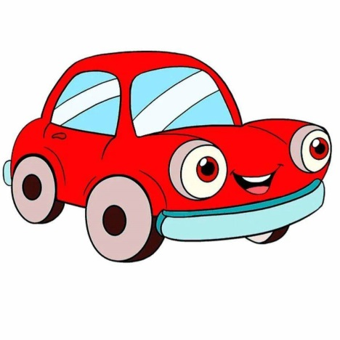
Игра «Кто быстрее всех?»
Цели: для развития внимания, логического мышления.
Игра «Незнайка»
Цели: развитие речи, мышления, памяти.
Игра «Шкатулка сокровищ»
Цели: научить правильному произношению существительных и
дать им характеристику.
Игра «Сорока-ворона»
Цели: освоение существительных и глаголов.
Игра «Ну-ка! Отыщи»
Цели: работа с предлогами в, на, под. Концентрация внимания.
Игра «Особый состав»
Цели: для развития слуха.
Игра « Много или один?»
Цели: научить, как правильно использовать единственное и множественное число.
Игра «Гости у порога»
Цели: для развития речи, мышления.
Игра «Где моя машина?»
Цели: развить речь, для ориентации.
Игра «Кто тут у нас?»
Цели: на внимательность, для слуха.

Slide 19
Игра «Что у меня в коробке?»
Цели: для речи, для мышления.
Игра «Путаница»
Цели: для развития мышления, речи, внимательности.
Игра «Кто так «разговаривает»?»
Цели: научить ребенка различать разные голоса и определять, кому они принадлежат.
Игра «Убеди друга»
Цели: для речи, для отстаивания своей точки зрения, тренировка памяти.
Игра «Путешествия»
Цели: для развития фантазии, памяти, речи.
Игра « Самый вредный ребенок»
Цели: для развития мышления, речи, для знакомства со словами антонимами.
Игра «Самый вредный ребенок 2»
Цели: ознакомление с глаголами-антонимами.
Игра «Позвони мне, позвони»
Цели: для развития речевого аппарата, для изучения правил этикета.
Игра «Расскажи кто ты»
Цели: для логического мышления, для речи.
Игра «Пони»
Цели: для развития речевого аппарата, правильного произношения букв.

Slide 20
Малыши 3-4- лет очень любопытны. Они уже достаточно знают о окружающем мире, о предметах. Чаще всего уже могут выразить свое мнение словами. Предоставленные игры очень просты в применении. Все они заинтересуют малыша. Он будет выполнять все условия и быстро осваивать уведенное и услышанное. Тем самым тренировать свою речь, свои навыки. А игры, в которых задействованы еще и предметы, помогут развитию моторики ребенка. Не стоит забывать, что речь напрямую зависит от мелкой моторики в том числе.
Мелкая моторика детей 3-4 лет
Тренировка мелкой моторики рук обязательна. Дети должны рисовать, лепить, складывать детали конструктора и пр.
1. Покажи дорожки
Цель: развитие мелкой моторики и логического мышления.
2. Проложи тропки
Предыдущую игру делаем разнообразнее. Подключаем другие темы: «человек/ одежда», «птички/гнезда», «звери/норки», «дерево/листок» и т. д. Затем вновь усложняем задание.
3. Варим кашу, кормим Машу
Учим вмесите с ребенком потешный стишок и одновременно выполняем движения руками.
5. Нанизываем бусинки
Дети с удовольствием соглашаются нанизывать на толстую нитку пуговицы, бусинки. Можно использовать все, что найдете! Берите макаронины, сушки.

Slide 21
Игры для социально-коммуникативного развития детей младшей группы
Игры, направленные на социально-коммуникативное развитие ребенка, имеют такие цели:
восприятие норм социального поведения;
развитие коммуникативных умений, навыков сотрудничества с другими детьми и взрослыми;
развитие эмпатии;
формирования чувства уважения и причастности к своей семье и коллективу сверстников;
формирование позитивного отношения к трудовой и творческой деятельности;
выработку навыков безопасного поведения.
Игра «Кому что нужно»
Цель: познакомить с основными характеристиками таких профессий, как доктор, парикмахер, пекарь; формировать позитивное отношение к трудовой деятельности.
Игра «Да или нет»
Цель: воспитывать бережное отношение к здоровью; учить управлять своим поведением, понимать какие поступки правильные.
Игра «С кем дружить»
Цель: учить детей понимать мимику людей; развивать эмпатию, воспитывать дружелюбие.

Slide 22
Игра – это ведущий вид деятельности всех детей.
Все навыки, которые приобретает ребенок, строятся в первую очередь на игровом фундаменте. Важны позитивные и яркие эмоции. Проявляйте дружеское участие и никогда не критикуйте малыша. Если что-то не вышло, не стоит акцентировать излишнее внимание на неудаче. Спокойно покажите – в чем ошибка и как ее устранить и продолжайте игру.
Воспитатель является одновременно и учителем, и участником игры.
Он учит и играет, а дети, играя, учатся!

Slide 23
Спасибо за внимание!

